Slide 1

SCENARIO - Utilisateur
Mise en situation d’un utilisateur avec l’ensemble des droits sur le site

Slide 2
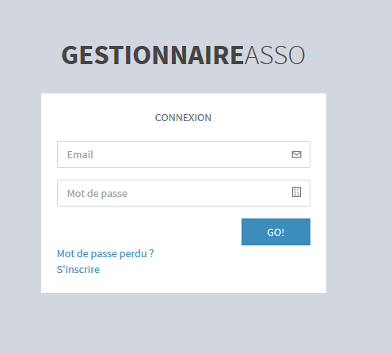
1 : L’utilisateur doit tout d’abord inscrire son adresse mail pour se connecter.
Le champ de type email n’accepte que les adresses mail avec le pattern suivant : [a-z0-9._%+-]+@[a-z0-9.-]+\.[a-z]{2,3}$
Premier palier visant à réduire l’erreur de saisie d’adresse.
2 : L’utilisateur renseigne le champ mot de passe. De type password, il n’acceptera qu’un minimum de 6 caractères.
3 : Lorsque les 2 champs cités ci-dessus seront préalablement remplis, l’utilisateur peut alors se connecter à l’interface qui lui est dédiée.
Dans le cas où l’utilisateur se trompe d’adresse email ou de mot de passe, le formulaire se chargera de le prévenir par un message d’alerte.
Si toutefois, celui-ci oubliait son mot de passe, il est possible de consulter le lien « Mot de passe perdu ? »
1
2
3

Slide 3
Voici la page d’accueil, une fois l’utilisateur connecté

Slide 4
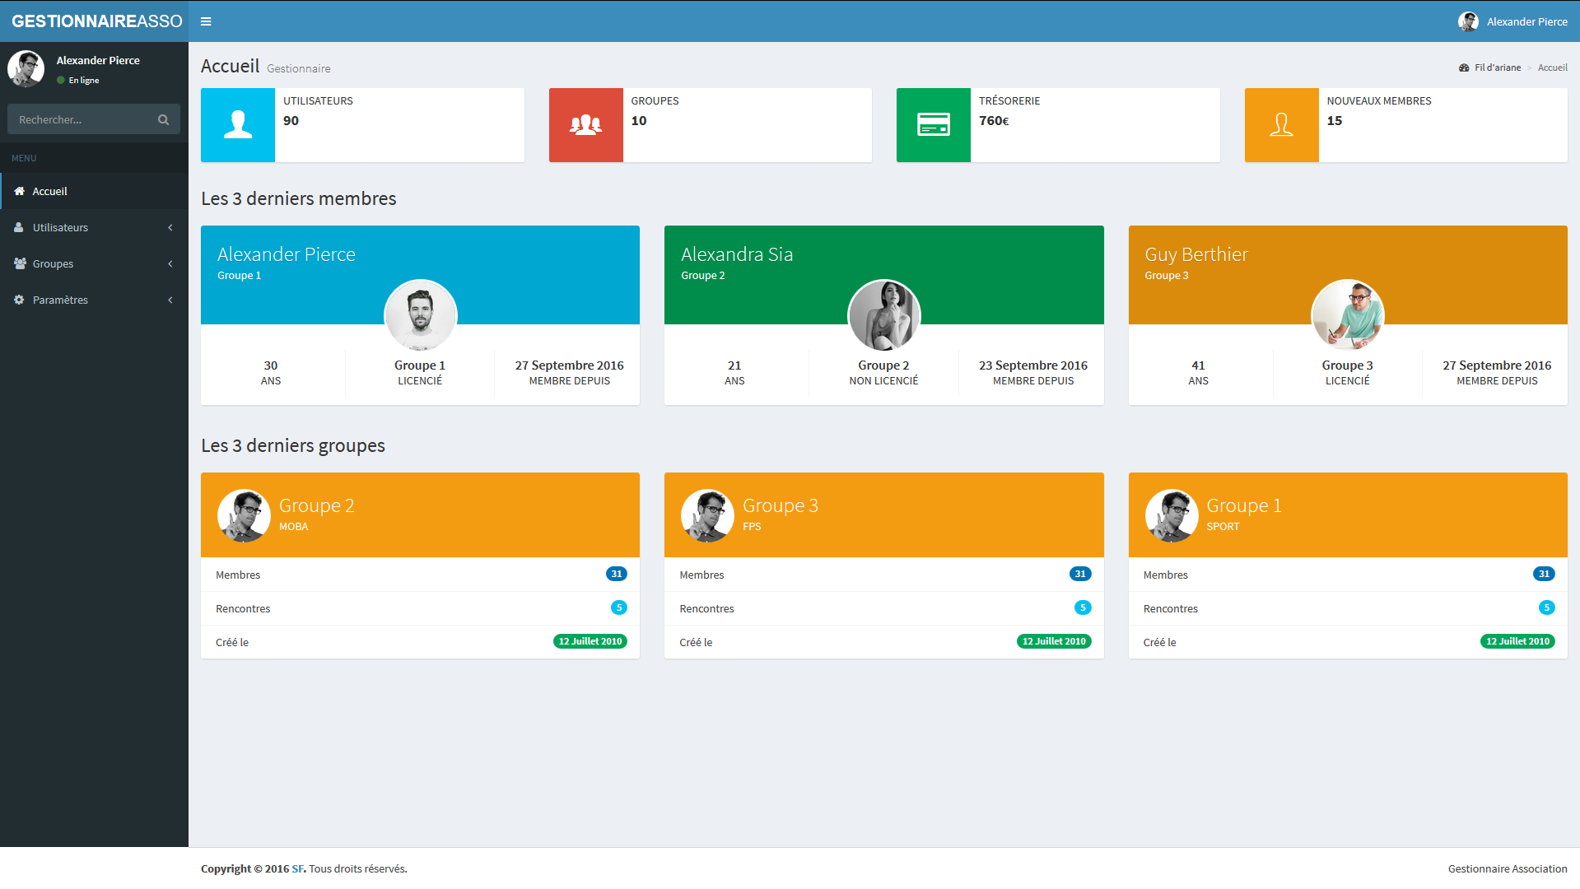
1
2
3

Slide 5
Passage en revue des différentes parties du gestionnaire et ses fonctions

Slide 6
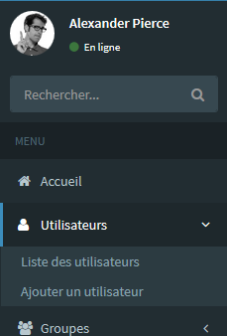
Le sidebar permet à l’utilisateur de naviguer dans le site. Dans ce cas, il pourra ajouter un membre et/ou un groupe à la base de données. La fonction « Rechercher » donne la possibilité de chercher un/des membres ou un/des groupes.

Slide 7
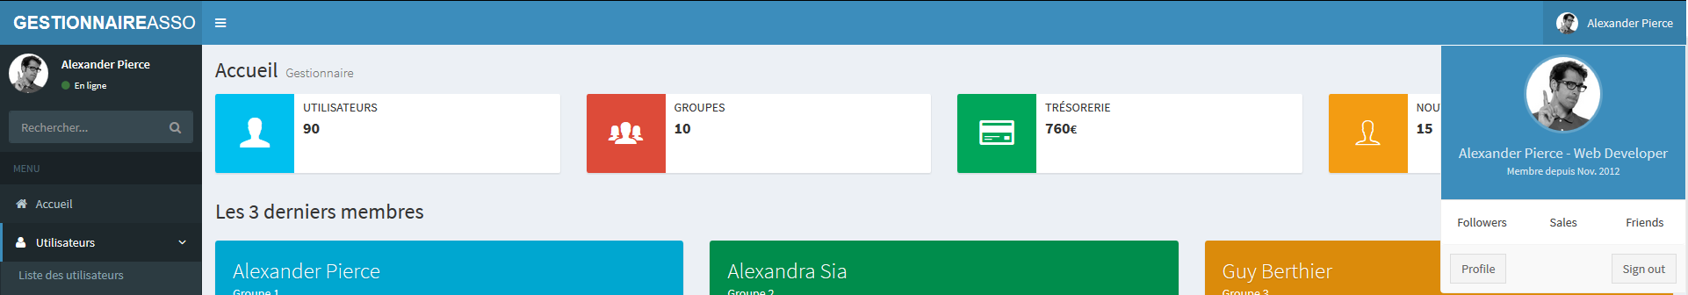
Le header (bleu sur l’image) sert quant à lui à afficher les options de l’utilisateur connecté. Il pourra y trouver le bouton option pour éditer son profil ou tout simplement se déconnecter.

Slide 8
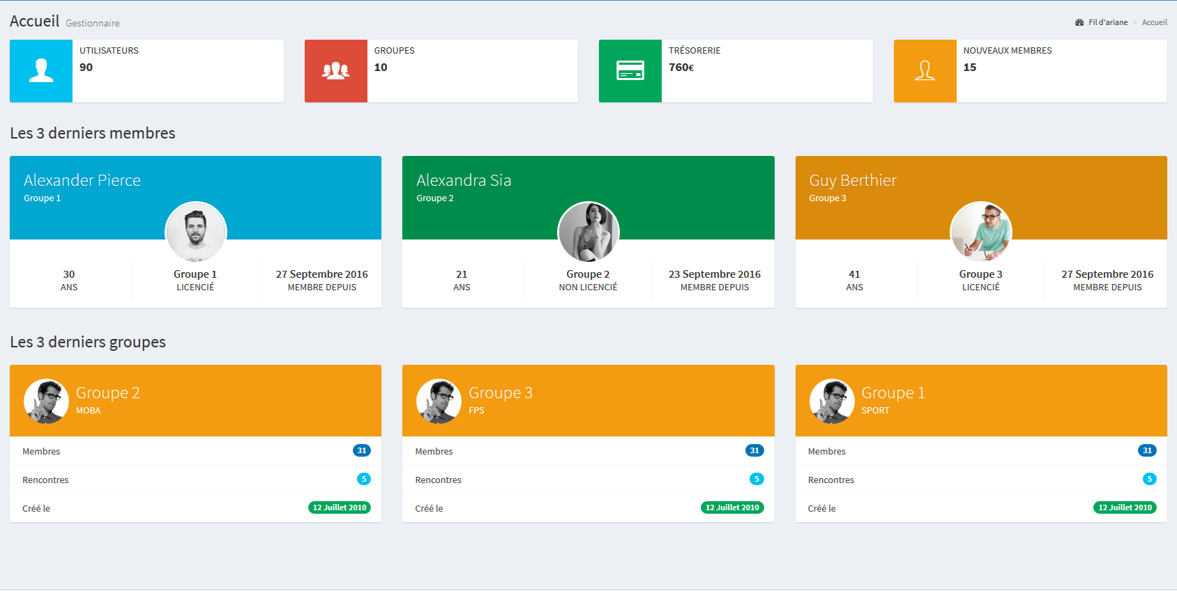
Le contenu présenté par plusieurs blocs permet une lecture rapide des statistiques du gestionnaire. Nous y retrouvons le nombres d’utilisateurs, groupes, la trésorerie et le nombre de nouveaux membres sur une période N.
Les 3 derniers membres inscrits ainsi que les 3 derniers groupes créés.

Slide 9
Fonctionnalités du gestionnaire
Formulaire
Listes
Vues détaillées

Slide 10
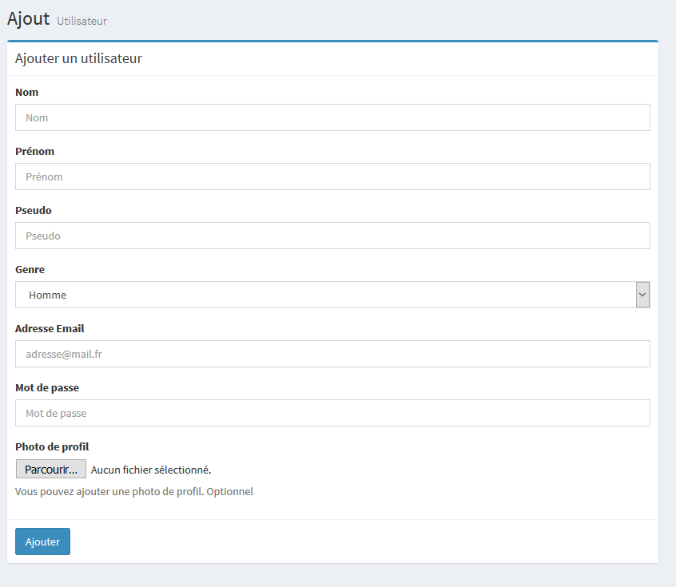
Les Formulaires
L’utilisateur possédant les droits suffisants pourra ajouter un utilisateur à la base de données.
Il renseignera différents champs tel que :
Nom (type : text)
Prénom (type : text)
Pseudo (type : text)
Genre (type : select)
Adresse Mail (type : email)
Mot de passe (type : password)
Photo de profil (type : upload)
Lorsque la saisie est terminée et que le bouton Ajouter est cliqué, la requête d’insertion en base de donnée est effectué. Le gestionnaire retourne alors une alerte « succès » qui précise que tout a fonctionné. Dans le même temps, un mail est envoyé à l’adresse email du compte créé. Le membre reçoit alors ses informations de connexion.

Slide 11
Ajout Groupe
Les Formulaires
L’utilisateur possédant les droits suffisants pourra ajouter un groupe à la base de données.
Il renseignera différents champs tel que :
Nom (type : text)
Description (type : text)
Type de groupe (type : select)
Photo de profil (type : upload)
Lorsque la saisie est terminée et que le bouton Ajouter est cliqué, la requête d’insertion en base de donnée est effectué. Le gestionnaire retourne alors une alerte « succès » qui précise que tout a fonctionné.
Ajouter un groupe
Description
Description
Type du groupe (Internet ou Externe)
Interne

Slide 12
Ajout Licences
Les Formulaires
L’utilisateur possédant les droits suffisants pourra ajouter une licence à la base de données.
Il renseignera différents champs tel que :
Nom du membre (type : text)
Date de licence (type : date)
Montant Paiement (type : number)
Lorsque la saisie est terminée et que le bouton Ajouter est cliqué, la requête d’insertion en base de donnée est effectué. Le gestionnaire retourne alors une alerte « succès » qui précise que tout a fonctionné.
Ajouter une licence
Du membre
Date de licence
Date de licence
Montant Paiement
30€

Slide 13
Ajout Rencontres
Les Formulaires
L’utilisateur possédant les droits suffisants pourra ajouter une rencontre à la base de données.
Il renseignera différents champs tel que :
Nom (type : text)
Groupe A (type : text | récupère l’id dans la bd)
Groupe B (type : text | récupère l’id dans la bd)
Score A (type : number)
Score B (type : number)
Date de la rencontre (type : date)
Lorsque la saisie est terminée et que le bouton Ajouter est cliqué, la requête d’insertion en base de donnée est effectué. Le gestionnaire retourne alors une alerte « succès » qui précise que tout a fonctionné.
Ajouter une rencontre
Groupe A
Groupe 1
Groupe B
Groupe 3
Score A
3
Score B
1
Date de la rencontre
27/12/2017

Slide 14
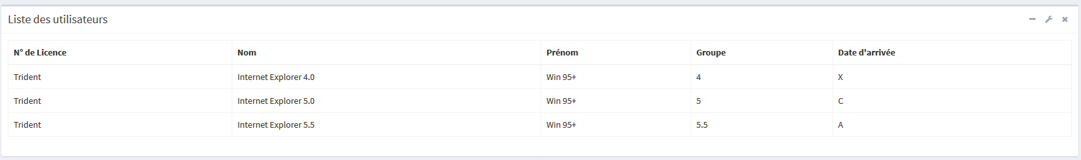
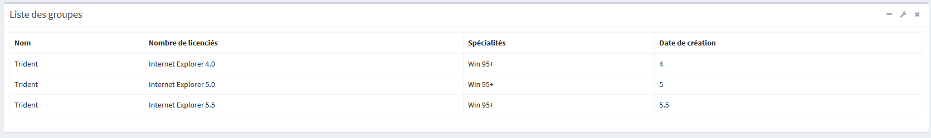
Les listes
Qu’elles concernent les utilisateurs ou bien les groupes, les listes proposent une vue résumé de chaque membre ou groupe. Si l’utilisateur souhaite en savoir plus, il pourra cliquer un bouton action, ici bleu. S’ouvre alors une page de détails, avec toutes les informations du profil. Le bouton vert, lui permet l’édition de la fiche utilisateur ou groupe. Et enfin le bouton orange permettra la suppression de la fiche.
Actions
Actions

Slide 15
Edition Paramètres
Les Formulaires
L’utilisateur possédant les droits suffisants pourra éditer les paramètres du site.
Il renseignera différents champs tel que :
Nom (type : text)
Description (type : text)
Email (type : text)
Adresse (type : text)
Adresse Mail (type : email)
Téléphone (type : tel)
Photo de profil (type : upload)
Lorsque la saisie est terminée et que le bouton Ajouter est cliqué, la requête d’insertion en base de donnée est effectué. Le gestionnaire retourne alors une alerte « succès » qui précise que tout a fonctionné.
Editer les paramètres
Description
Description
Email
Email
Adresse
Adresse
Téléphone
Téléphone

Slide 16
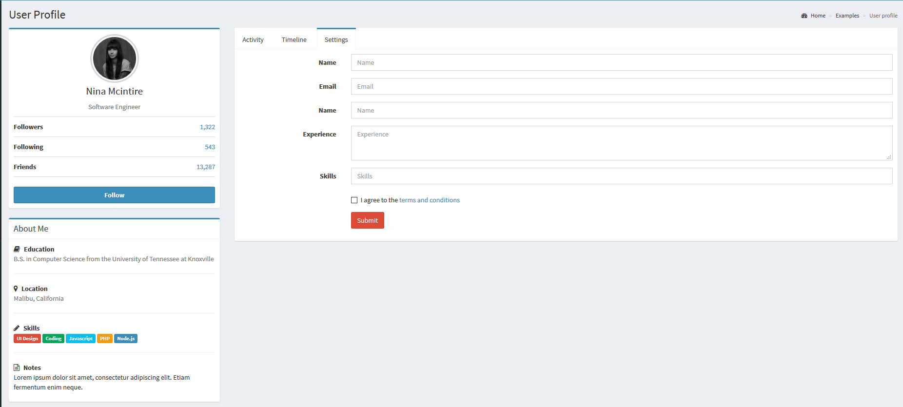
Vue du profil de l’utilisateur connecté
Modifier votre profil
Téléphone Fixe
0200000000
Téléphone Mobile
0600000000
Date de naissance
01/01/1970
Modifier

Slide 17
On y retrouve les informations complètes du profil utilisateur sur la partie gauche. Il pourra dans la partie centrale, utiliser le formulaire d’édition.
Nom (type : text)
Prénom (type : text)
Pseudo (type : text)
Genre (type : select)
Adresse Mail (type : email)
Téléphone fixe (type : tel)
Téléphone Mobile (type : tel)
Date de naissance (type : date)
Mot de passe (type : password)
Photo de profil (type : upload)

Slide 18
Vue d’un profil utilisateur
Membres et groupe relatifs au membre de la fiche
Envoyer par email
Modifier

